Slide 1
简单模拟赛 题解
zzq

Slide 2
简单模拟

Slide 3
简单模拟 题解
设a所在的位置为pos[a]，一次对a的操作实际上就是swap(pos[a],pos[top])，其中top的定义为：如果pos[x]=1则设top=x。
我们把q次操作称为一轮，我们一开始先模拟一轮操作。
我们可以发现每轮操作之前b[q-1]一定在序列开头，既然每一轮开始时的开头没变，那么每轮进行时的每个top值也不会变，那么相当于对pos数列作用了一个置换。
把这个置换求出来，求[m/q]次方，再人工模拟m%q次操作即可。

Slide 4
简单构造

Slide 5
简单构造 题解
我们可以发现一个重要结论，如果评分顺序中相邻两位裁判的期望得分为a和b，并且a<=b，那么交换这两位裁判，答案要么不变要么减少1。
证明如下：
如果交换之前两位裁判都投1，那么交换之后裁判b仍然会投1，a怎么投不知道。（因为比较怂的a裁判都投了1，换成b肯定也会投1）
如果交换之前a裁判投1，b裁判投0，那么交换之后b裁判投1，a裁判投0。（比较怂的a裁判都投了1，换成b肯定也会投1；比较刚的b裁判都投了0，换成a肯定也会投0）
如果交换之前a裁判投0，b裁判投1，那么交换之后如果b裁判投1则a裁判投0。（如果b裁判投了1，那么平均分变高了，a裁判原来都会投0，现在更会投0了）

Slide 6
简单构造 题解
如果交换之前a裁判投0，b裁判投0，那么交换之后b裁判投0，a裁判投0。（a裁判投了0之后平均分降低了，b裁判都投0，那么平均分升高了b裁判更会投0，b裁判比a裁判刚，同样的情况下b裁判投0，a更会投0）
所以这两位裁判的投票总和要么不变要么减少1。
如果投票总和不变，后面的裁判的决策不会变。如果总和减少1，如果后面有裁判变决策，考虑后面第一个变决策的裁判，肯定是由0变成1，那么后面的裁判决策就不会变了。
综上交换这两位裁判，答案要么不变要么减少1。

Slide 7
简单构造 题解
那么我们可以发现，假设裁判的期望得分是有序的，那么按编号顺序投票得分最大，按编号顺序倒序投票得分最小，因为如果这两个不是极值，交换一个相邻的顺序/逆序对不会变劣。
接下来我们断言在这个最大值和最小值之间的任意分数都可以取到。
考虑1 2 3 4 5 … n如何每次交换一个相邻的顺序对变成n n-1 … 1。

Slide 8
简单构造 题解
1 2 3 4 5
1 2 3 5 4
1 2 5 3 4
1 5 2 3 4
5 1 2 3 4
5 1 2 4 3
5 1 4 2 3
5 4 1 2 3
5 4 1 3 2
5 4 3 1 2
5 4 3 2 1
类似冒泡排序的过程。

Slide 9
简单构造 题解
每进行这样一次交换顺序对的操作，答案要么减一要么不变，所以在这个最大值和最小值之间的任意分数都可以取到。
那么和p距离的最小值，要么就在p取到，要么在最大值或最小值处取到。
如何构造出答案为p的排列呢？只要对于刚才那个交换顺序对的过程二分即可。需要注意的是我们并不能真的把这O(n^2)个排列都存下来二分，而是要能动态地算出某一个排列。
https://csacademy.com/contest/round-54/task/voting/

Slide 10
简单计数

Slide 11
简单计数 题解
这道题是昨天yql讲课的随堂测验。

Slide 12

简单计数 题解
BEST theorem：一个有向弱连通图如果存在欧拉回路，那么设第i个点的度为deg[i]（因为存在欧拉回路，入度和出度相等），那么欧拉回路的个数为 ，其中T(x)为朝向x的有向生成树个数，*为任意一个点。
可以证明图中若存在欧拉回路则朝向任意一个点的生成树个数相等。

Slide 13
简单计数 题解
为了保持题解的完整性，这里给出BEST theorem的大致证明。
我们选择*点出发的任意一条边作为欧拉回路的起始边，考虑这个欧拉回路除*号点外每个点的最后一条出边，如果这些出边不构成一棵朝向*点的生成树的话，那么就形成了一些有向环，那么这个欧拉回路就会在那里绕一圈然后出不去，这显然不可能。
我们考虑证如果我们先决定了一棵生成树，再对于每个点决定了剩下的出边的排列顺序，那么这一定是一条合法的欧拉回路。如果它不是合法的话，那么我们肯定会卡在某个点用完了出边。

Slide 14
简单计数 题解
如果这个点不是*号点的话，那么进入这个点的边数比出这个点的边数多，这显然不可能。
如果卡在*号点的话，假设有一条边还没有用过，那么这个点的最后一条出边也没有用过，那么这条边指向的点的最后一条出边也没有用过，以此类推。最后我们可以推到这条边指向的点为*号点，那么*也有出边没有用过，所以没有卡住。
所以一条欧拉回路与一棵朝向*的生成树和每个点不在树中的出边任意的一个排列一一对应（*号点要除去选中的第一条边），所以个数即为
这个定理对于有自环和重边的图同样好用。

Slide 15
简单计数 题解
朝向点a的有向生成树个数是一个经典问题。
对于有向图的边(u,v)，M[v][u]--，M[u][u]++，然后把矩阵M去掉第a行第a列求行列式，行列式的值即为朝向点a的有向生成树个数。

Slide 16
简单计数 题解
回到原问题，我们考虑枚举每对相邻的同色边a->b->c，至多有O(n^3)对这样的边，计数它们在欧拉回路中相邻的方案数。
事实上这个方案数十分容易计算，我们在图中删去a->b，b->c，添上a->c的边，那么它们在欧拉回路中相邻的方案显然与这个新图中的欧拉回路一一对应。
需要注意的是如果deg[b]=1，新图中b没有连边，这时候我们可以发现a->b->c在欧拉回路中必须相邻，那么只要将原图的欧拉回路个数计入答案即可。

Slide 17

简单计数 题解
以下假设deg[b]>1，那么我们考虑取*点为b点，删掉了a->b、b->c，加上了a->c，那么只有b的度减了1，所以可以O(1)算外面的
那么我们就是要计数朝向b点的生成树个数。直接暴力求行列式是O(n^6)的。
设原图对应的矩阵为M，那么我们删掉了a->b、b->c，加上了a->c，即M[b][a]++，M[a][a]--，M[c][b]++，M[b][b]--，M[c][a]--，M[a][a]++。
M[a][a]一加一减抵消之后实际效果就是M[b][a]++，M[c][b]++，M[b][b]--，M[c][a]--。
因为去掉了第b行第b列，那么实际对于行列式的影响只有M[c][a]--。

Slide 18
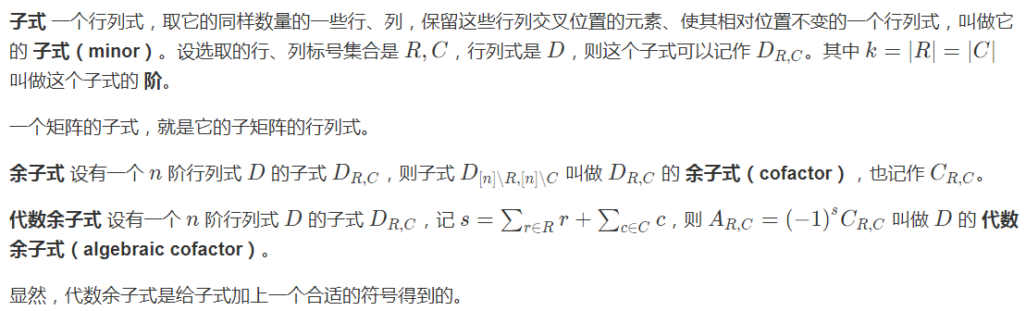
简单计数 题解
接下来是线代小课堂时间。理论上yql已经讲过了，这里就简单过一下好了。首先是Laplace展开

Slide 19
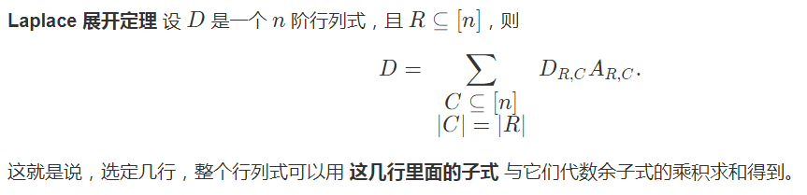
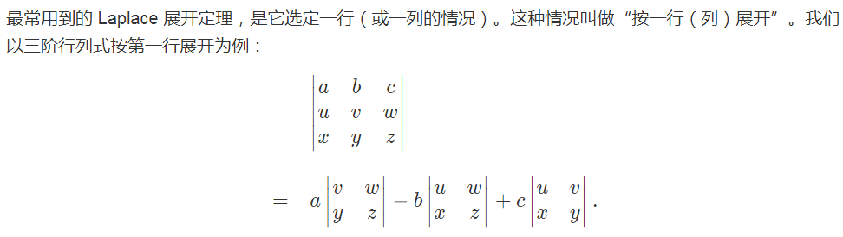
简单计数 题解

Slide 20
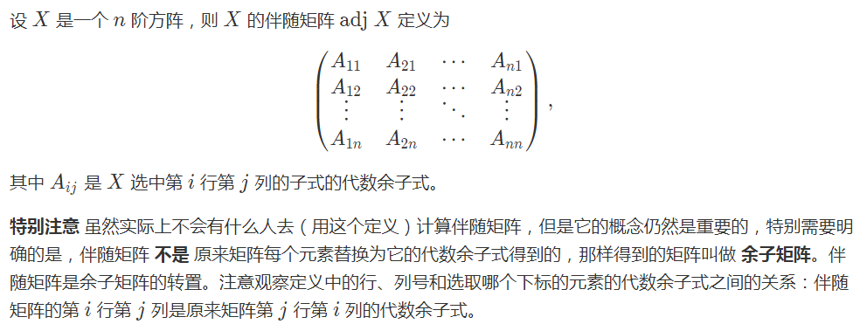
简单计数 题解
那么如何求代数余子式呢？

Slide 21
简单计数 题解
所以我们发现对于一个行列式非0的矩阵A，求出逆矩阵invA之后，第i行第j列的代数余子式就是invA[j][i]*detA。
所以M[c][a]减一实际上的效果就是把行列式减去了invM[a][c]*行列式。这样就可以得到一个O(n^4)的做法。
这个做法瓶颈在于对于每个x，去掉第x行第x列之后求逆矩阵。

Slide 22
做法1

Slide 23
简单计数 题解
考虑高斯消元求逆矩阵的过程，如果我们消去了除了x以外所有的元，提取出逆矩阵去掉第x行第x列之后的部分，那么效果是一样的。
基于这点我们可以分治消元，例如solve(l,r)表示当前还没有消去l~r的元，对于mid+1~r这些行的所有自由元，将其消去后调用solve(l,mid)，对于l~mid这些行的所有自由元，消去后调用solve(mid+1,r)。时间复杂度O(n^3logn)。
由于常数不是很大，这个做法可以通过。

Slide 24
做法2

Slide 25

简单计数 题解
注意到
所以我们并不需要真的在矩阵中去掉第x行和第x列，把第x行和第x列除了第x行第x列那个格子外全部清零然后求逆矩阵即可。
由于M矩阵行列式为0，我们先把第一行和第一列除了第一行第一列那个格子全部清零，把这个矩阵叫做M’，我们求出它的逆矩阵。
那么对于对于每个x>1，我们要求的矩阵是M矩阵把第x行和第x列除了第x行第x列那个格子外全部清零。
把这两个矩阵相减，我们会得到一个很稀疏的矩阵。

Slide 26
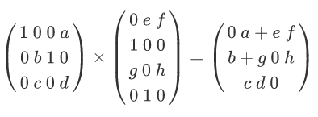

简单计数 题解
这个很稀疏的矩阵有一个特点，只有行=1或行=x或列=1或列=x的地方有可能有值，而且(1,1)和(x,x)没有值。
我们可以发现，这个矩阵可以由一个n*4的矩阵和一个4*n的矩阵相乘得到。
类似这样。
设这两个矩阵为u和v，那我们要求的就是

Slide 27
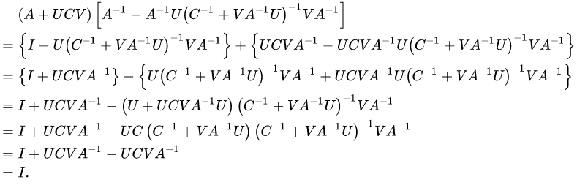
简单计数 题解
接下来依然是线代小课堂时间。Woodbury matrix identity
对于一个n*n的矩阵A，一个n*k的矩阵U，一个k*k的矩阵C，一个k*n的矩阵V：
证明十分暴力：

Slide 28
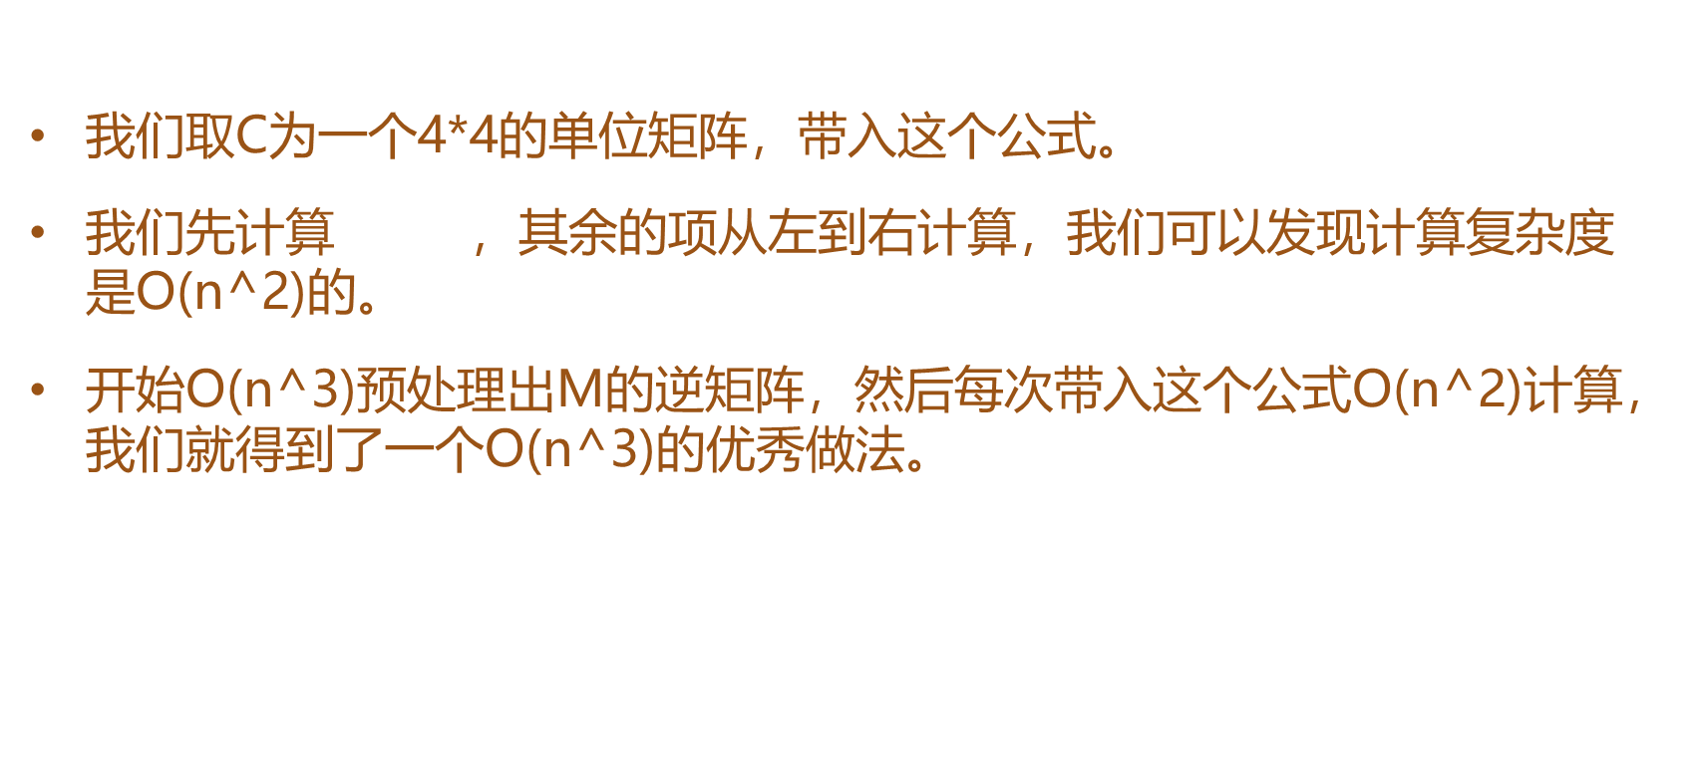
简单计数 题解

Slide 29
做法3

Slide 30
简单计数 题解
这个做法赛前没有出题人/验题人想到。
这是一个相对不需要太多线性代数知识的做法。
由于懒得写题解了，我们请ysy自己上来讲。

